Slide 1
OBJETIVO
AC-IoT UFMA
Monitoramento e controle inteligente de ar-condicionado em salas de aula com IoT, MQTT, automação e painel web.
Equipe
Cleila; Guilherme; Nilton; Rniere; Tereza
AC-IoT UFMA | Status do prototipo
01

Slide 2
ARQUITETURA
O fluxo atual conecta simulação, automação, painel e InterSCity.
Node-RED
regras de presença, setpoints e temporizadores
Simulador C++
Mosquitto
Bridge
InterSCity UFMA
gera sensores e recebe comandos para sala01, sala02 e sala03
broker MQTT TCP 1883 e WebSocket 9001
encaminha telemetria MQTT para REST
catálogo de recursos e última leitura por UUID
Painel Web
monitoramento, controle direto e eventos MQTT
Tópicos principais: ac-iot/+/sensores | ac-iot/{sala}/comando | ac-iot/all/comando
AC-IoT UFMA | Status do prototipo
02

Slide 3
ATUALIZACOES
As atualizações consolidam a base funcional do protótipo.
Concluído para protótipo
Concluído para protótipo
Docker Compose integrando Mosquitto, Node-RED, simulador e bridge.
Node-RED com temporizadores estáveis para presença e ausência.
Simulador C++ com tres salas e estados independentes.
Bridge InterSCity implementada para envio de telemetria.
MQTT separado entre sensores, comandos por sala e comando global.
Painel consulta catálogo, UUID e última leitura InterSCity.
Painel web reorganizado para operação e testes.
Geração automática de dados mantém o fluxo ativo sem hardware físico.
AC-IoT UFMA | Status do prototipo
03

Slide 4
FUNCIONAMENTO
A automação já aplica regras de conforto e economia.
1. Presença
2. Espera 20s
3. Setpoints
4. Ausência 10s
presença detectada liga a luz
presença contínua libera avaliação do AC
temperatura/umidade acima do limite acionam AC
desliga AC e luz automaticamente
Modo manual preserva os comandos do usuário quando modo_ac = desativado.
AC-IoT UFMA | Status do prototipo
04

Slide 5
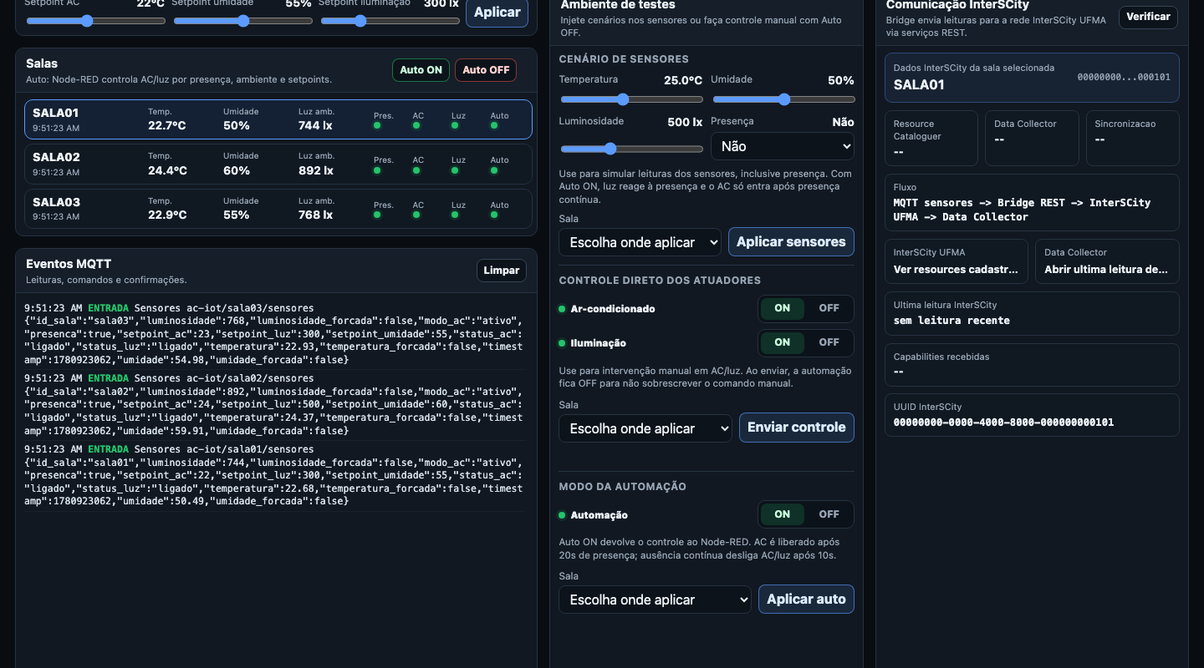
EVIDÊNCIA 1
Painel web mostra o sistema operando em tempo real.
O que comprova
MQTT conectado
painel recebe eventos em ac-iot/+/sensores via WebSocket 9001.
Três salas
sala01, sala02 e sala03 aparecem com temperatura, umidade, luz, presença e estado.
Controle operacional
permite aplicar sensores, controle direto e modo de automação.
InterSCity visível
área lateral exibe status, UUID e última leitura consultada.
AC-IoT UFMA | Status do prototipo
05

Slide 6
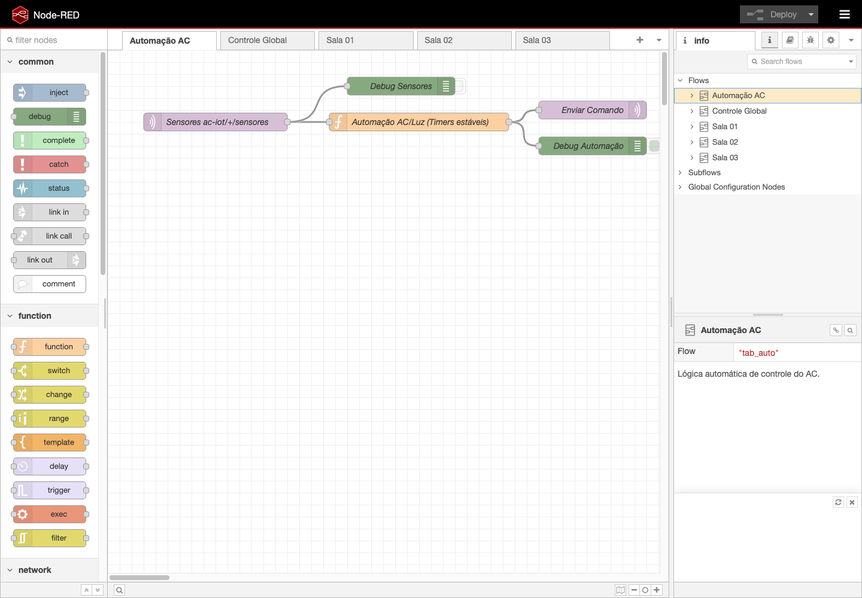
EVIDÊNCIA 2
Node-RED executa a automação a partir dos sensores MQTT.
Trechos essenciais do fluxo Node-RED
// node-red/flows.json
{
"type": "mqtt in",
"name": "Sensores ac-iot/+/sensores",
"topic": "ac-iot/+/sensores",
"datatype": "json"
}
// função Automação AC/Luz
if (payload.modo_ac === 'desativado') return null;
var pres = payload.presenca === true;
var setTemp = Number(payload.setpoint_ac) || 22;
if (pres && temp > (setTemp + 1)) {
setAc('ligar', 'condicao_acima_setpoint_liga_ac');
}
return { topic: 'ac-iot/' + id_sala + '/comando',
payload: cmd };
Fluxo configurado
A tela mostra Sensores -> Automação AC/Luz -> Enviar Comando, com debug ativo.
AC-IoT UFMA | Status do prototipo
06

Slide 7
EVIDÊNCIA 3
InterSCity UFMA recebe a telemetria enviada pela bridge.
Comprovação operacional
Trechos essenciais da bridge InterSCity
// interscity/main.cpp
mqtt_topic = get_env("MQTT_TOPIC", "ac-iot/+/sensores");
mosquitto_subscribe(mosq, nullptr, mqtt_topic.c_str(), 0);
static bool post_room_telemetry(const RoomConfig& room,
const json& payload) {
json intercity_payload = {{"data", json::object()}};
for (const auto& field : field_names) {
if (payload.contains(field)) {
add_capability_value(intercity_payload,
field, payload[field], date);
}
}
auto path = "/resources/" + room.uuid + "/data";
auto response = send_http(adaptor_url, HttpMethod::Post,
path, &intercity_payload);
return is_success(response.status);
}
Resource Cataloguer
salas cadastradas com UUID fixo e capabilities.
Resource Adaptor
bridge publica /resources/{uuid}/data.
Data Collector
última leitura pode ser consultada por UUID.
Painel web
consulta /catalog/resources e /collector/resources/{uuid}/data/last.
AC-IoT UFMA | Status do prototipo
07

Slide 8
GANTT RESUMO
Base operacional concluída; dados automáticos substituem a etapa física.
28/05
01/06
05/06
09/06
13/06
17/06
21/06
25/06
Docker + Mosquitto
concluído
Simulador C++ MQTT
concluído em 07/06
Node-RED automação
concluído em 07/06
Painel web
concluído em 07/06
Bridge InterSCity
implementado
Geração automática
escopo definido
Escalabilidade dos dados
validar carga
Testes finais
previsto
verde: concluído
azul: concluído fora do prazo
amarelo: validação final
AC-IoT UFMA | Status do prototipo
08

Slide 9
GERAÇÃO DE DADOS
Os dados são gerados automaticamente para manter o sistema ativo e escalável.
Origem dos dados
Sem etapa física
Fluxo preservado
o simulador C++ publica leituras periódicas de três salas em ac-iot/+/sensores
ESP32, Wokwi, SCT-013, IR e relé deixam de ser implementados neste escopo
MQTT, Node-RED, painel web e InterSCity continuam recebendo o mesmo padrão de telemetria
Escala horizontal
Baixo acoplamento
Validação restante
novas salas podem ser adicionadas mantendo o padrão ac-iot/{sala}/sensores
publicação assíncrona por MQTT evita travar painel, regras e bridge
medir estabilidade com mais salas, maior frequência e roteiro de testes
AC-IoT UFMA | Status do prototipo
09

Slide 10
PROXIMOS PASSOS
A prioridade é transformar o protótipo integrado em demonstração validada.
1. Validar integração
2. Testar escala
3. Evidenciar regras
4. Fechar entrega
InterSCity, recursos cadastrados e última leitura
mais salas, maior frequência e consumo de mensagens
presença, setpoints, ausência e comandos manuais
roteiro, prints, logs e documentação final
Mensagem final: o sistema já demonstra o fluxo completo com dados automáticos; o fechamento agora depende de testes, escala e evidências.
AC-IoT UFMA | Status do prototipo
10

